Slide 1

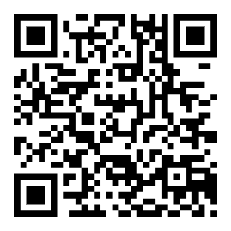


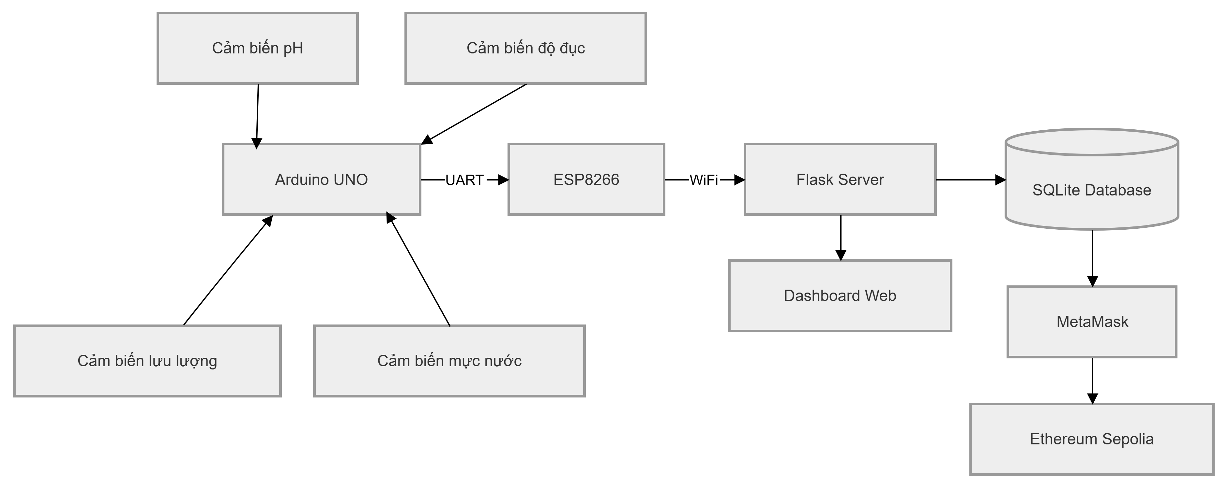
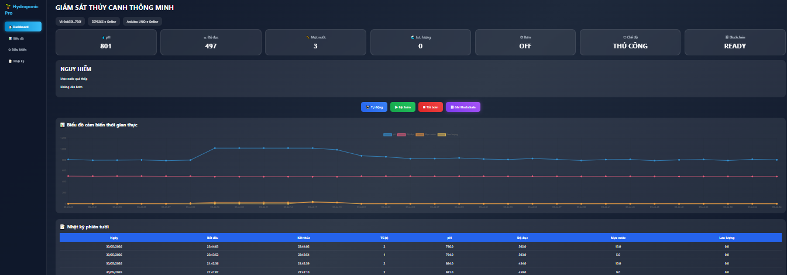
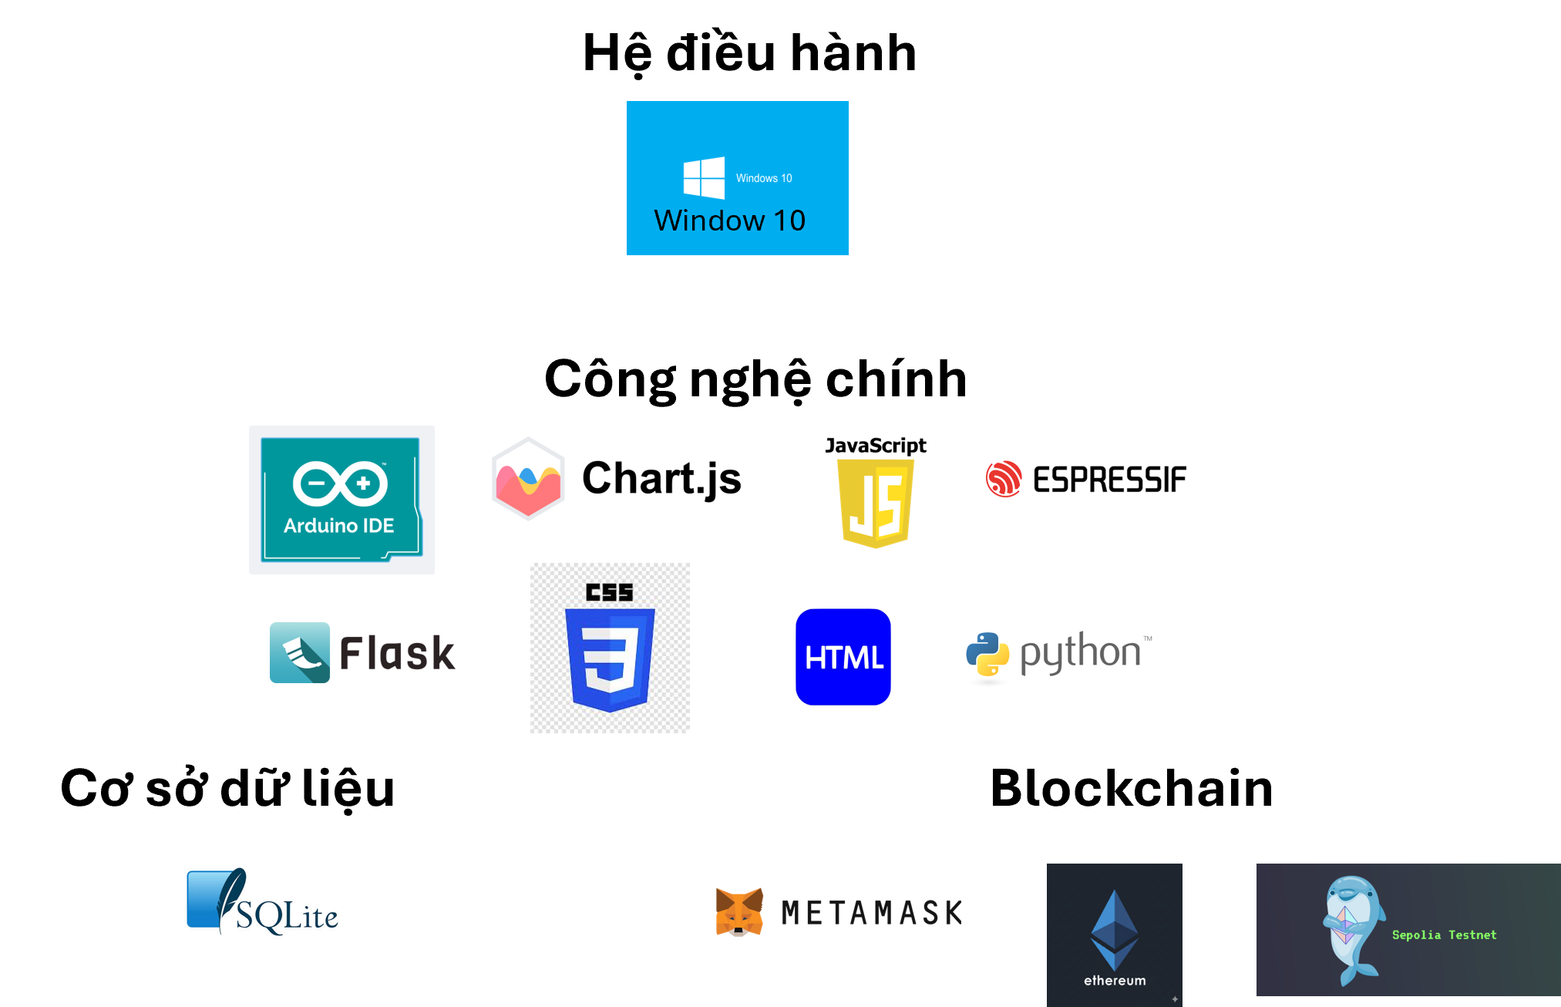
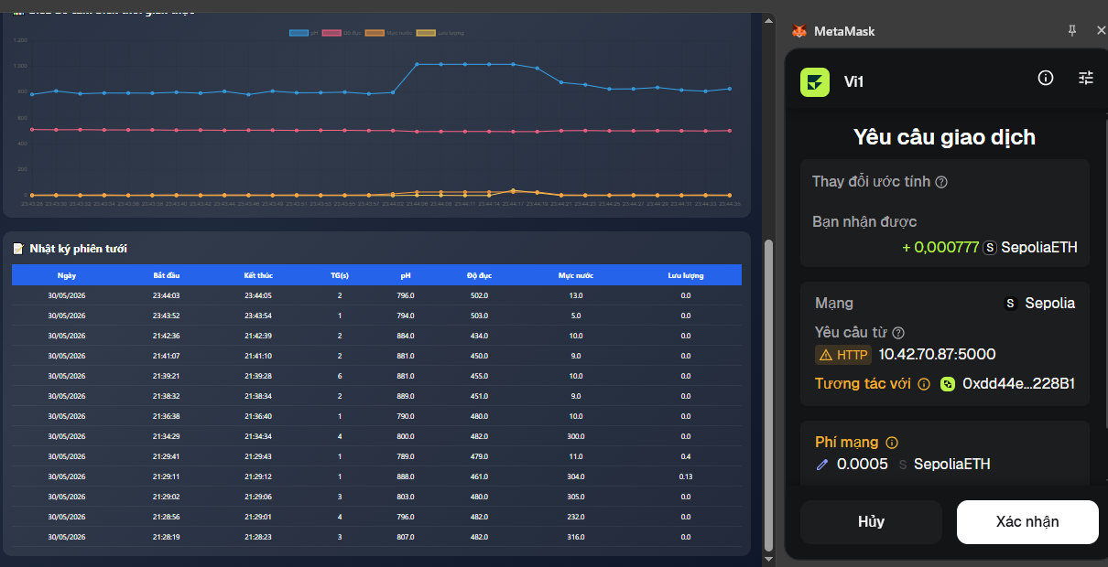
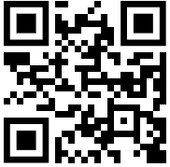
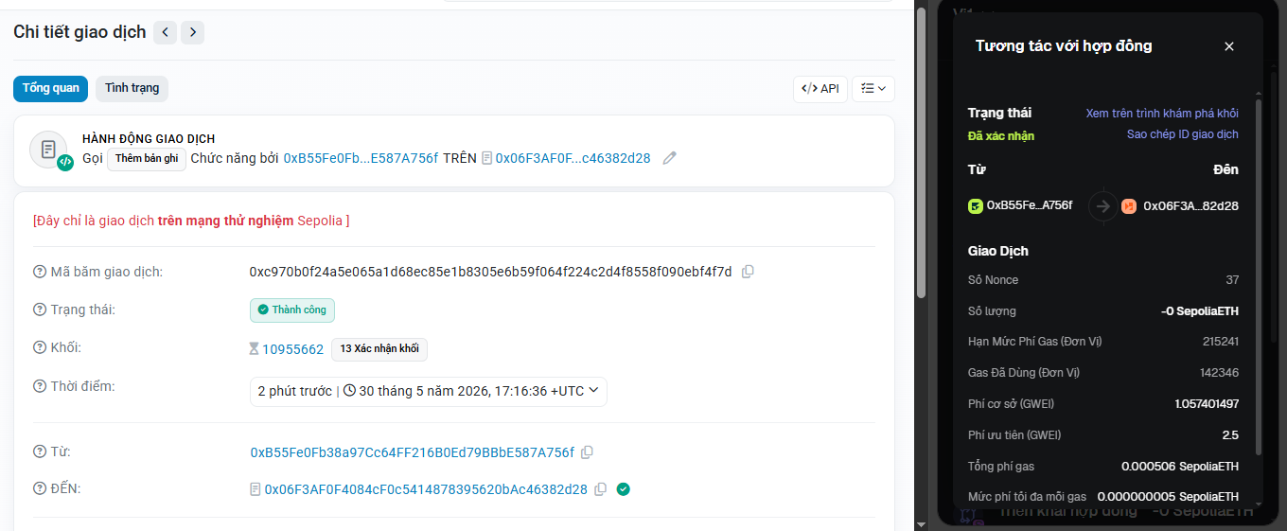
TRƯỜNG ĐẠI HỌC ĐẠI NAM
KHOA CÔNG NGHỆ THÔNG TIN
HỆ THỐNG GIÁM SÁT THỦY CANH THÔNG MINH ỨNG DỤNG IOT VÀ BLOCKCHAIN
Lò Đức Mạnh
Github
Giới thiệu
Hệ thống được xây dựng nhằm giám sát chất lượng nước trong mô hình thủy canh thông minh. Các cảm biến pH, độ đục, mực nước và lưu lượng nước được sử dụng để thu thập dữ liệu môi trường theo thời gian thực. Dữ liệu được truyền về Dashboard Web thông qua ESP8266 và được lưu trữ trên Blockchain Ethereum nhằm đảm bảo tính minh bạch và toàn vẹn dữ liệu.
Kiến trúc hệ thống
Giao diện ứng dụng
Công nghệ sử dụng
Hình 1: Giao diện Dashboard
Platform
Hình 2: Thực hiện lưu vào metamask
Github Platform
Github FIT-DNU
Hướng phát triển
• Tích hợp AI dự đoán chất lượng nước. • Tự động tối ưu thời gian tưới dựa trên dữ liệu cảm biến. • Gửi cảnh báo qua ứng dụng điện thoại khi phát hiện bất thường. • Lưu trữ dữ liệu trên nền tảng Cloud. • Hỗ trợ nhiều khu vực thủy canh trong cùng một hệ thống.
Hình 3: Lưu trữ trên Blockchain thành công
©AIoTLab, Faculty of Information Technology, DaiNam University

